Slide 1

빠르게 활용하는 파이썬3 프로그래밍
Part 2-1.
문자열 이야기, 날짜 이야기
숫자 야이기

Slide 2
문자열 이야기
str 클래스
re 모듈

Slide 3


str 클래스
문자열을 다루는 기본 클래스
특별한 모듈을 import할 필요가 없음
주요 메소드
  capitalize()
    첫 문자를 대문자로, 나머지 문자를 소문자 변경
  count(keyword, [start, [end]])
    keyword가 포함된 횟수를 반환
  encode([encoding, [errors]])
    해당 인코딩으로 변경
  예제

Slide 4
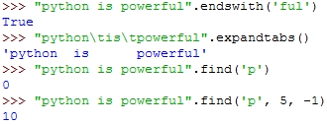
str 클래스 – con’d
주요 메소드
  endswith(postfix, [start, [end]])
    postfix로 문자열이 끝나면 True를 반환
  expandtabs([tabsize])
    탭을 공백으로 치환
  find(keyword, [start, [end]])
    문자열 keyword가 나타나는 첫 번째 인덱스를 반환
  예제

Slide 5
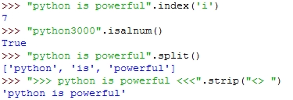
str 클래스 – con’d
주요 메소드
  index(keyword, [start, [end]])
    find() 메소드와 동일하게 동작
    keyword를 찾지 못하는 경우 ValueError 예외 발생
  isalnum()
    알파벳과 숫자로 이루어져 있으면 True를 반환
  strip([chars])
    문자열의 양쪽 끝을 잘라냄
    chars가 지정되지 않으면 공백문자를 제거
    지정되어 있을 경우에는 chars의 모든 조합을 제거
  예제

Slide 6
re(정규 표현식) 모듈
re 모듈이란?
  특정한 규칙을 가진 문자열을 표현하는데 사용되는
  형식 언어
  주어진 패턴으로 문자열을 검색/치환하는데 사용
정규 표현식 문법
특수 문자 | 의미
^ | 문자열의 시작을 의미
$ | 문자열의 종료를 의미
| | OR 연산 'A|B'와 같은 경우 'A' 혹은 'B'를 의미
* | 문자가 0회 이상 반복됨을 의미

Slide 7
re 모듈 – con’d
정규식 예제
  정규식 '^app'는 'apple and orange'는 매치되지만, 'orange and apple'는 매치되지 않음
  정규식 'ple$'는 'orange and apple'는 매치되지만, 'apple and orange'는 매치되지 않음
  정규식 'ap*le'는 'ale', 'aple', 'apppple'와 같이 p가 0회 이상 반복되는 모든 경우와 매치되지 않음

Slide 8
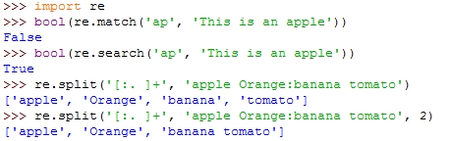
re 모듈 – con’d
주요 모듈 함수
  re.search(pattern, string[, flags])
    string 전체에 대해서 pattern이 존재하는지 검사
  re.match(pattern, string[, flags])
    string 시작부분부터 pattern이 존재하는지 검사
  re.split(pattern, string[, maxsplit=0])
    pattern을 구분자로 string을 분리하여 리스트로 반환
  예제

Slide 9

re 모듈 – con’d
정규 표현식 객체
  정규식으로 표현된 문장을 매번 다시 분석하지 않고, 컴파일하여 정규표현식 객체를 재활용
  동일 패턴을 반복적으로 검색하는 경우 성능 향상
  예제

Slide 10
날짜 이야기
time 모듈
datetime 모듈

Slide 11
시간 표현 방법
컴퓨터에서 시간 표현 방법
  타임스탬프(Time Stamp)
  UTC(Universal Time Coordinated, 협정세계시)
  그리니치 평균시
  LST(Local Standard Time, 지방표준시)
  일광절약 시간제(Daylight Saving Time, DTS)
struct_time 시퀀스 객체
  사람이 이해하는 표현 방식
속성 | 내용 | 속성 | 내용
tm_year | 년도 | tm_min | 분
tm_mon | 월 | tm_sec | 초
tm_mday | 일 | tm_wday | 요일
tm_hour | 시 | tm_yday | 누적 날짜

Slide 12
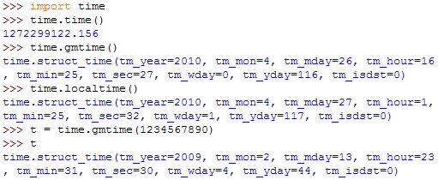
time 모듈
시간를 표현하는데 사용
주요 모듈 함수
  time.time()
    1970년 1월 1일 자정 이후로 누적된 초를 float 단위로 반환
  time.gmtime([secs])
    UTC 기준의 struct_time 시퀀스 객체로 반환
  time.localtime([secs])
    지방표준시 기준의 struct_time 시퀀스 객체를 반환
  예제

Slide 13
datetime 모듈
기념일과 같은 날짜, 시간 연산을 위하여 사용
주요 클래스
  datetime.date
    일반적으로 사용되는 그레고리안 달력(Gregorian Calendar)의
    년, 월, 일을 표현
  datetime.time
    시간을 시, 분, 초, 마이크로 초, 시간대(Time zone)로 표현
  datetime.datetime
    date 클래스와 time 클래스의 조합으로 구성
  datetime.timedelta
    두 날짜 혹은 시간 사이의 기간을 표현

Slide 14
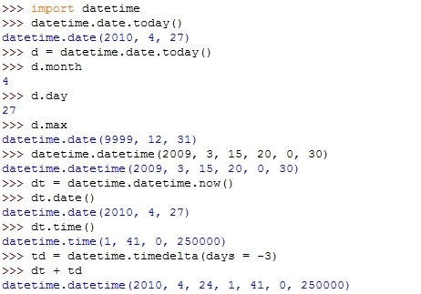
datetime 모듈 – con’d
예제

Slide 15
숫자 이야기
math 모듈
fractions 모듈
decimal 모듈
random 모듈

Slide 16

math(수학) 모듈
수치 연산 목적
주요 함수 목록
  집계 연산
    sum(iterable[, start]), max(iterable), round(x[, n])
  수치 연산
    ceil(x), floor(x)
  지수/로그 연산
    pow(x, y), sqrt(x)
  삼각 함수 연산
    sin(x), cos(x)
  상수
    math.pi, math.e
  예제

Slide 17
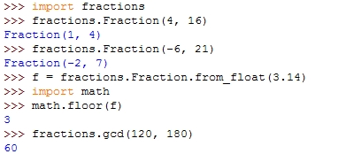
fractions(분수) 모듈
유리수를 표현하기 위하여 2.6 버전에 추가
  최대 공약수(GCD)를 구하는 모듈 함수
  유리수를 나타내는 Fraction 클래스
예제

Slide 18
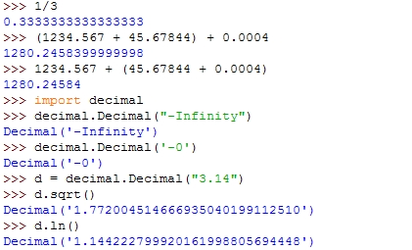
decimal(십진수) 모듈
실수를 표현하기 위하여 float 자료형보다
정확한 Decimal 클래스를 제공
양의 무한대(Infinitity), 음의 무한대(-Infinitity), 음의 0(-0), NaN(Not a Number) 표현 가능
예제

Slide 19
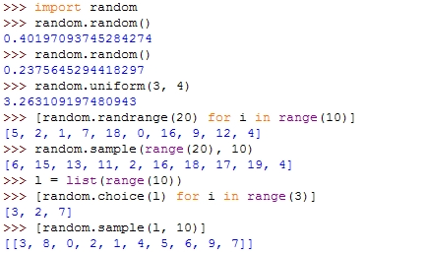
random 모듈
임의의 정수, 실수를 생성
시퀀스 객체 중 임의의 값을 선택
예제

Slide 20

수고하셨습니다.

